Slide 1











Projeto Centro Hospitalar
Bem-vindos Turmas Java
Alunos
Ver Perfil
Início
Descrição
Funcionalidades
Melhorias
Conclusão
Desenvolvimento
Terminar Sessão

Slide 2




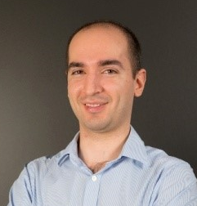
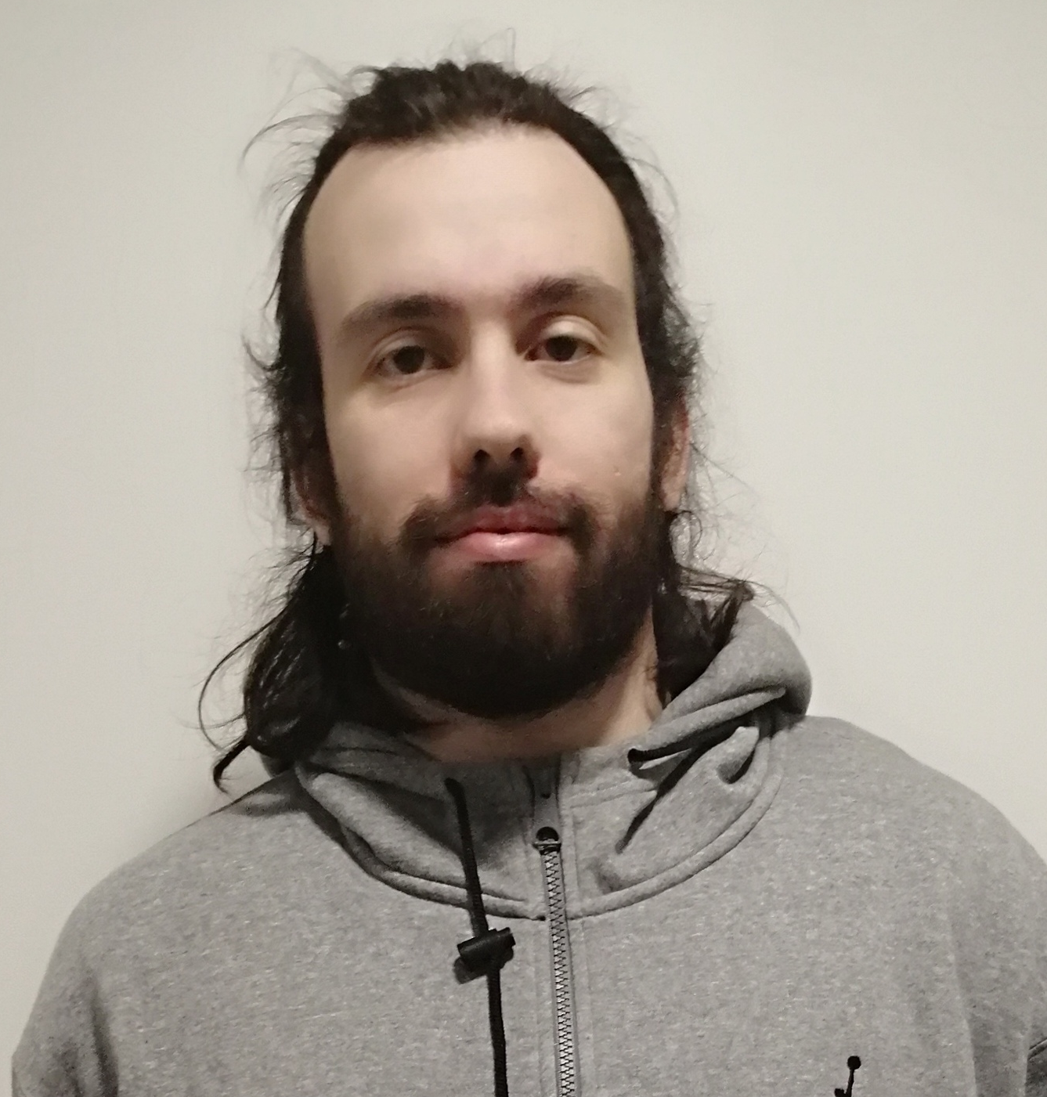


Perfil
Bem-vindos Turmas Java
Alunos
Ver Perfil
Início
Descrição
Funcionalidades
Melhorias
Carla Nogueira
Marco Manuel
Pedro André
Rodrigo Esteves
Conclusão
Terminar Sessão

Slide 3



Descrição
Bem-vindos Turmas Java
Alunos
Apoio à operação e gestão de atividades:
Processo de consultas digital
Gerir vagas
Controlar o sistema de faturação
Controlo de informação:
Pesquisar informação
Controlar estado de consultas
Promover a segurança dos dados
Automatização de processos:
Agilizar tarefas do rececionista
Maior produtividade
Rapidez de atendimento
Ver Perfil
Início
Descrição
Funcionalidades
Melhorias
Conclusão
Terminar Sessão

Slide 4
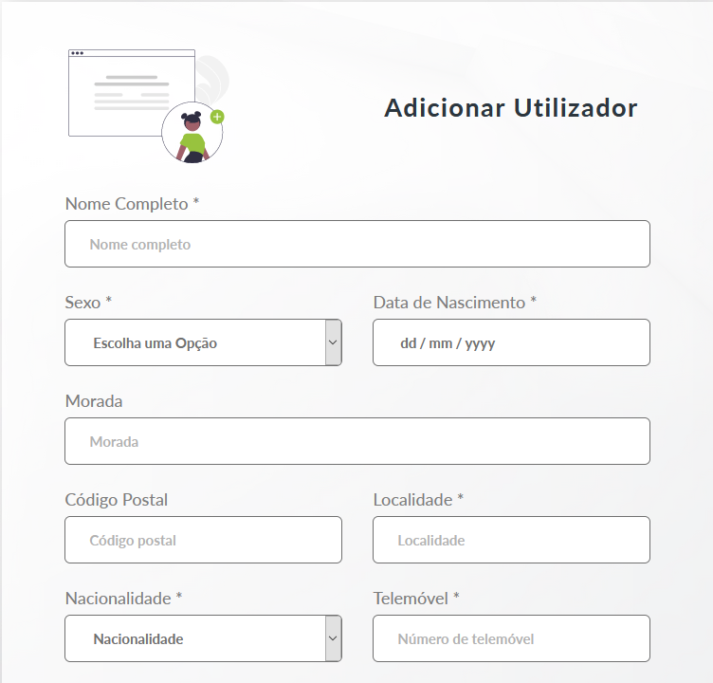
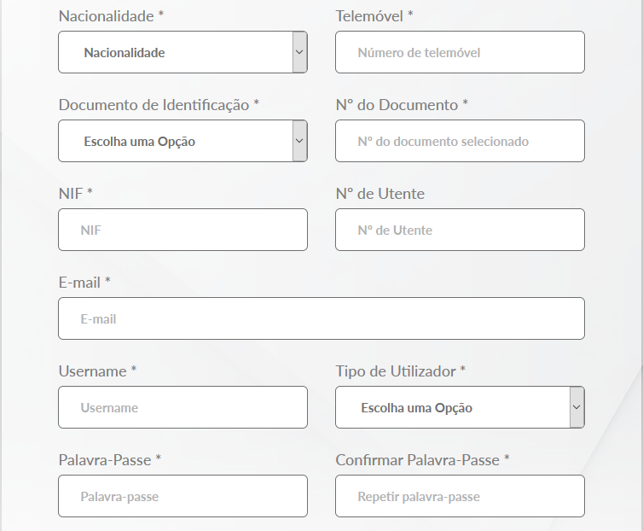
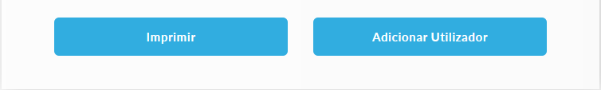
Principais Funcionalidades
Bem-vindos Turmas Java
Alunos
Ver Perfil
Início
Descrição
Funcionalidades
Adicionar Utilizador
Landing Page
Factura
Marcar Consulta
Mensagens
Consulta
Outras
Lista de Consultas
Melhorias
Conclusão
Terminar Sessão

Slide 5
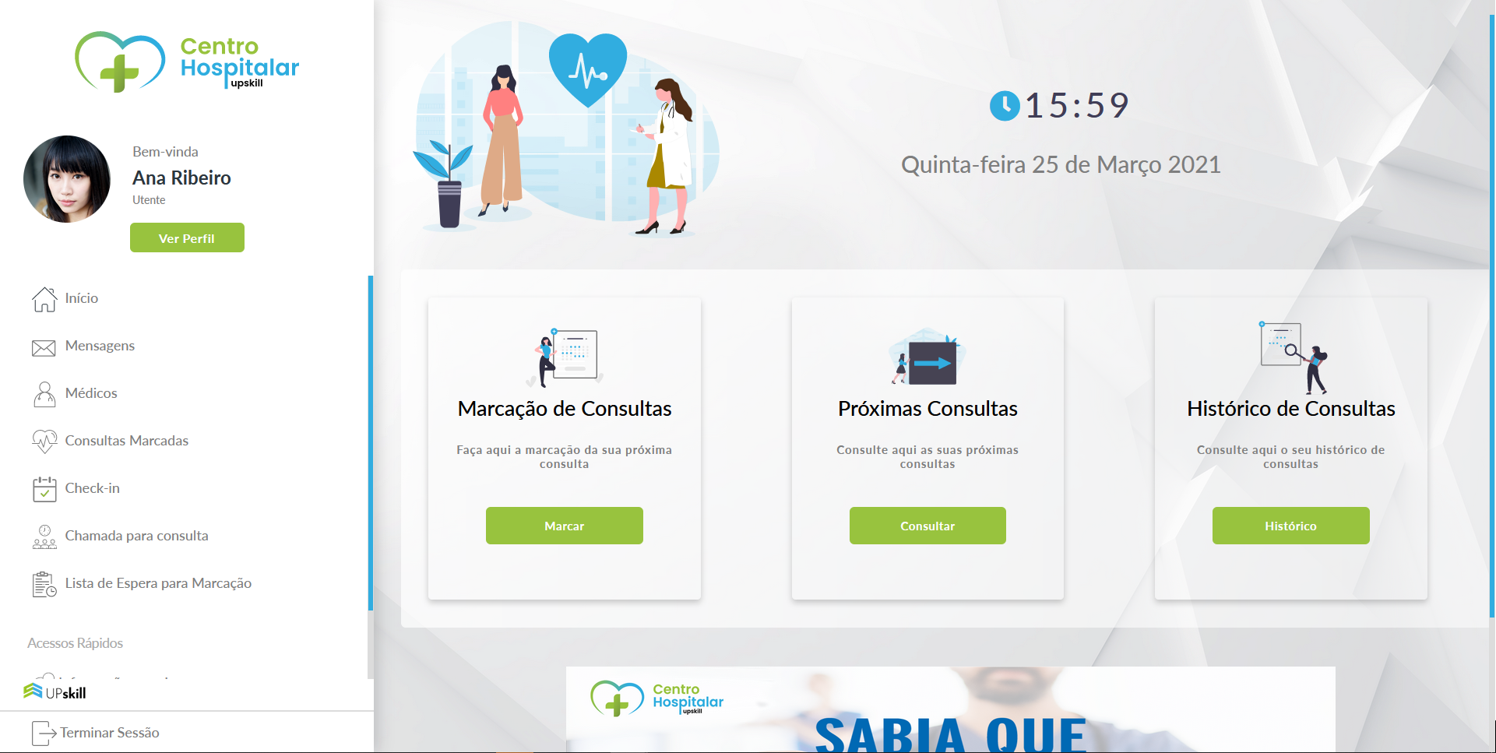
Principais Funcionalidades
Bem-vindos Turmas Java
Alunos
Ver Perfil
Início
Descrição
Funcionalidades
Adicionar Utilizador
Landing Page
Factura
Marcar Consulta
Mensagens
Consulta
Outras
Lista de Consultas
Melhorias
Conclusão
Terminar Sessão

Slide 6
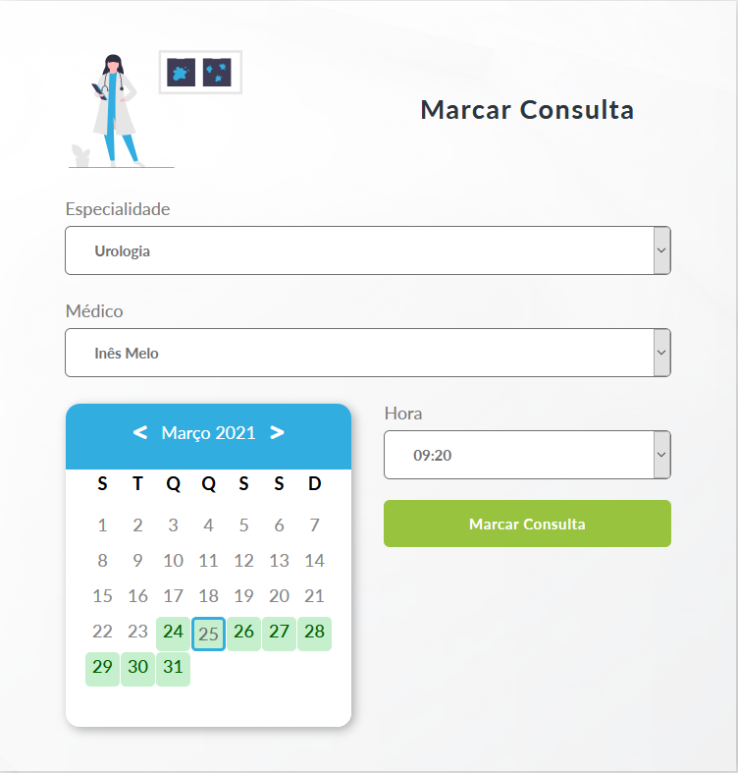
Principais Funcionalidades
Bem-vindos Turmas Java
Alunos
Ver Perfil
Início
Descrição
Funcionalidades
Adicionar Utilizador
Landing Page
Factura
Marcar Consulta
Mensagens
Consulta
Outras
Lista de Consultas
Melhorias
Conclusão
Terminar Sessão

Slide 7
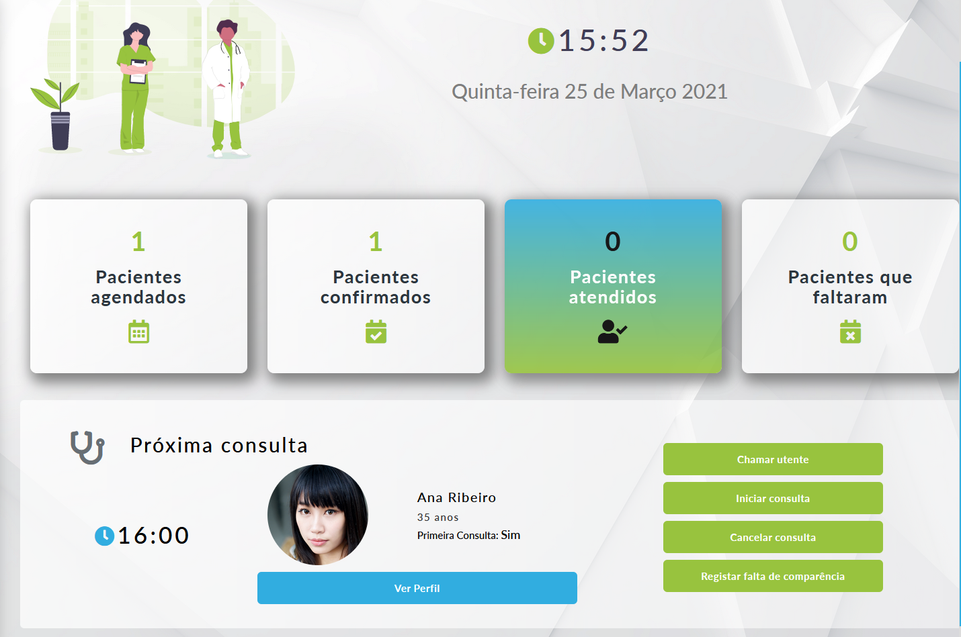
Principais Funcionalidades
Bem-vindos Turmas Java
Alunos
Ver Perfil
Início
Descrição
Funcionalidades
Adicionar Utilizador
Landing Page
Factura
Marcar Consulta
Mensagens
Consulta
Outras
Lista de Consultas
Melhorias
Conclusão
Terminar Sessão

Slide 8
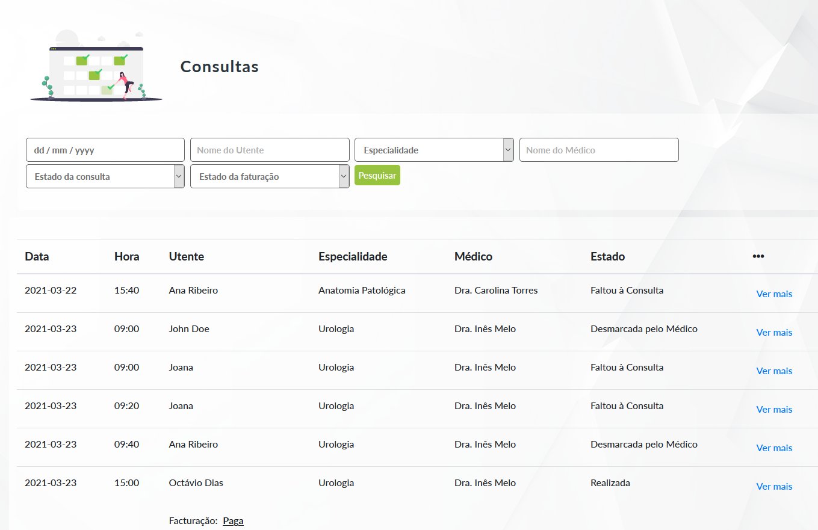
Principais Funcionalidades
Bem-vindos Turmas Java
Alunos
Ver Perfil
Início
Descrição
Funcionalidades
Adicionar Utilizador
Landing Page
Factura
Marcar Consulta
Mensagens
Consulta
Outras
Lista de Consultas
Melhorias
Conclusão
Terminar Sessão

Slide 9
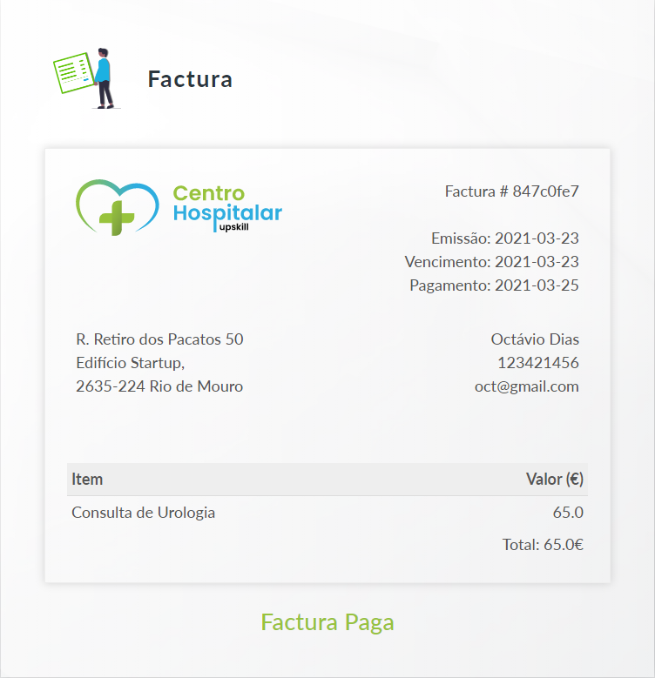
Principais Funcionalidades
Bem-vindos Turmas Java
Alunos
Ver Perfil
Início
Descrição
Funcionalidades
Adicionar Utilizador
Landing Page
Factura
Marcar Consulta
Mensagens
Consulta
Outras
Lista de Consultas
Melhorias
Conclusão
Terminar Sessão

Slide 10
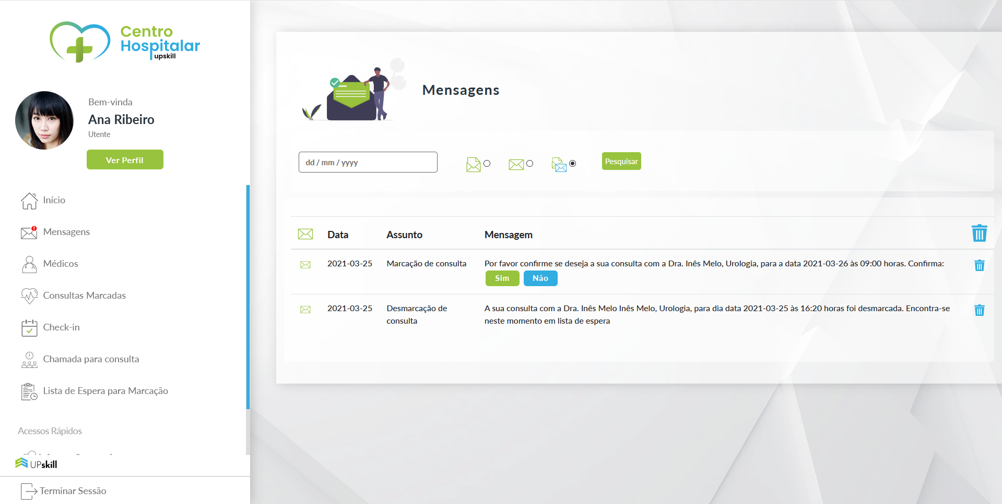
Principais Funcionalidades
Bem-vindos Turmas Java
Alunos
Ver Perfil
Início
Descrição
Funcionalidades
Adicionar Utilizador
Landing Page
Factura
Marcar Consulta
Mensagens
Consulta
Outras
Lista de Consultas
Melhorias
Conclusão
Terminar Sessão

Slide 11



Outras Funcionalidades
Bem-vindos Turmas Java
Alunos
Comunicação com API de faturação
Informação guardada em Base de Dados SQL
Manutenção automática
Fecho de consultas antigas
Fecho de consultas marcadas, mas não realizadas
Geração automática de vagas
Ver Perfil
Início
Descrição
Funcionalidades
Adicionar Utilizador
Landing Page
Factura
Marcar Consulta
Mensagens
Consulta
Outras
Lista de Consultas
Melhorias
Conclusão
Terminar Sessão

Slide 12
Melhorias Propostas
Bem-vindos Turmas Java
Alunos
Comunicação de JavaScript com o Servidor
Diminuição do tempo de resposta
Render dos elementos em tempo real
Recuperação de Palavra-Passe por e-mail ou telemóvel
Adicionar notificações e avisos
Notificação da chamada para consulta
Aviso 24h antes da consulta
Pagamento online
Layout responsivo
Ver Perfil
Início
Descrição
Funcionalidades
Melhorias
Conclusão
Terminar Sessão

Slide 13

Conclusão
Bem-vindos Turmas Java
Alunos
Aplicação funcional
Segurança
Palavra-passe encriptada
Acessos controlados
Interface comum para todos os tipos de utilizadores
Ver Perfil
Início
Descrição
Funcionalidades
Melhorias
Conclusão
Terminar Sessão

Slide 14
Obrigado Pela Vossa Atenção
Bem-vindos Turmas Java
Alunos
Ver Perfil
Início
Descrição
Funcionalidades
Melhorias
Conclusão
Especial agradecimento à turma B e aos formadores
Terminar Sessão

